Slide 1
ДЕНЬ ГЕРОЕВ ОТЕЧЕСТВА
Разговоры о важном
5 «Б» класс
Классный руководитель Ангелова Т.Н.

Slide 2
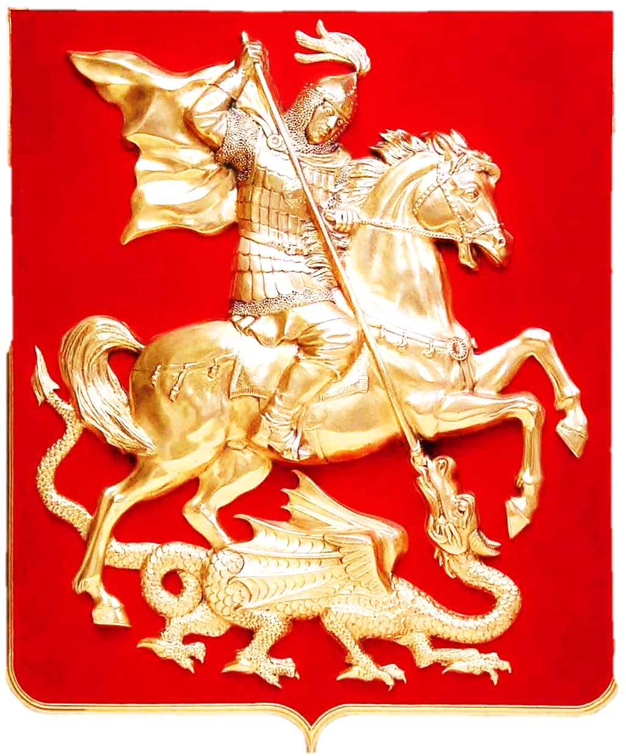
Герой - человек, совершающий подвиги, необычный по своей храбрости, доблести, самоотверженности.
Мы, русские, неагрессивный народ. Пока дело не касается нашей Родины.
Здесь мы становимся беспощадными. Так было во все времена. Русь всегда славилась своими героями.

Slide 3
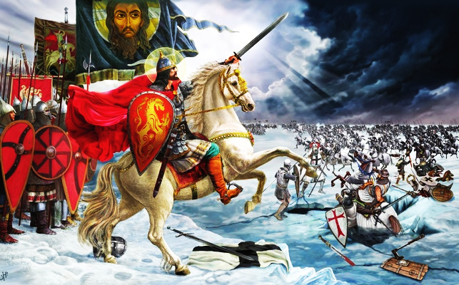
Александр Невский
Князь новгородский, великий князь киевский, владимирский, полководец, святой Русской православной церкви, стал символом патриотизма и героизма, самоотверженной борьбы с иноземными захватчиками. Больше всего он прославился битвой с рыцарями Ливонского Ордена. 5 апреля по старому календарю 1242 года недалеко от Чудского озера началось кровопролитное сражение, в отечественной историографии битва получила название «Ледовое побоище».

Slide 4
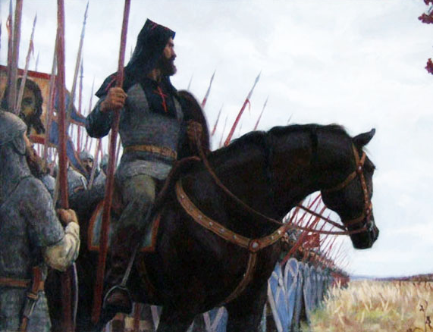
Александр Пересвет
Герой Куликовской битвы.
(8 сентября 1380 г.)
Монах
Троице-Сергиевой обители. Куликовское сражение было выиграно. А Пересвет был причислен к лику святых.

Slide 5
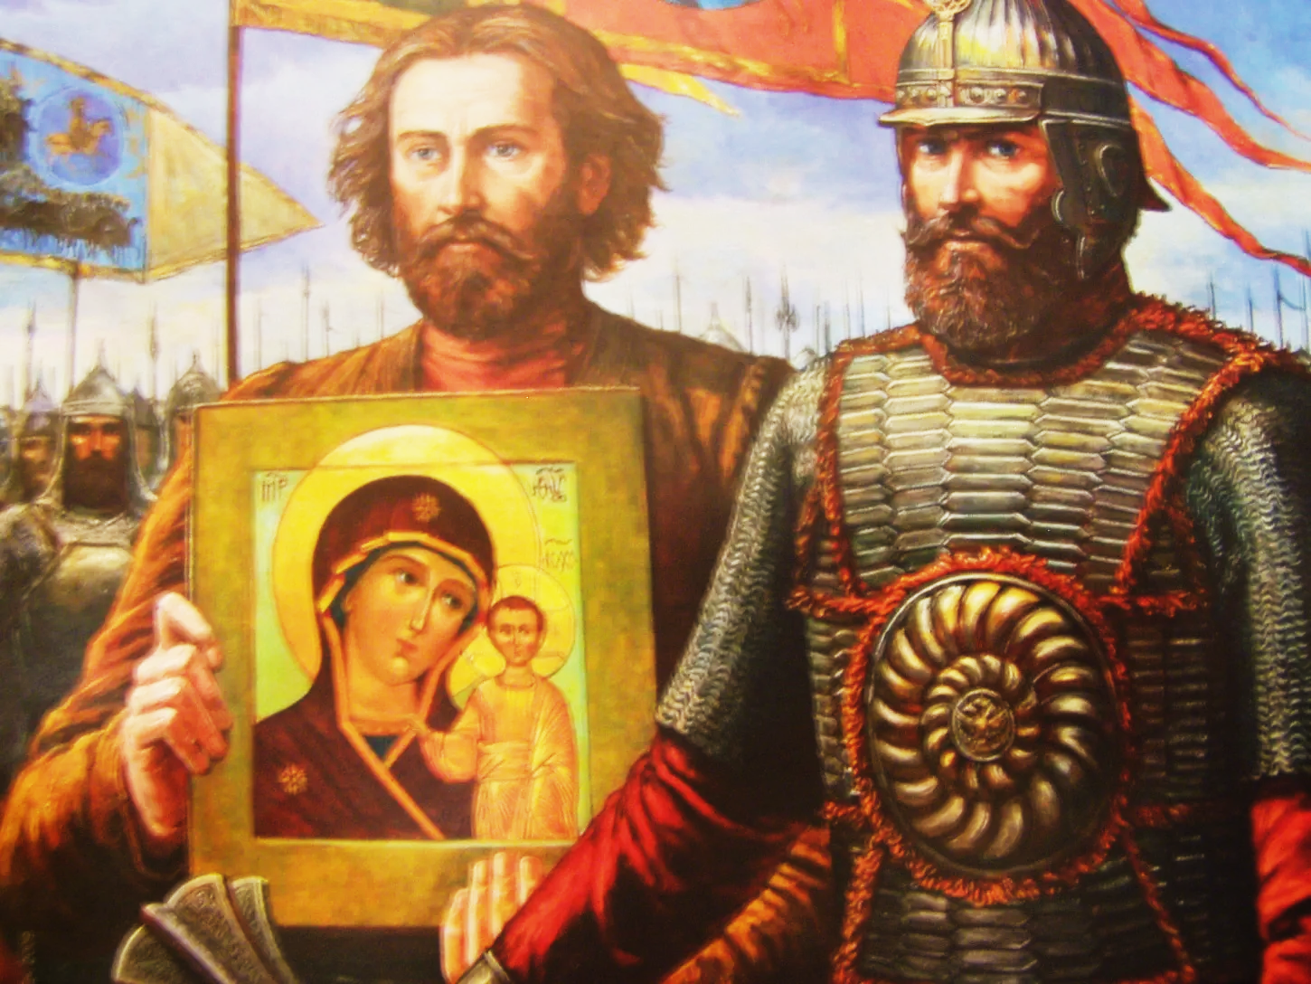
Минин и Пожарский
Нижегородский купец и посадский староста Кузьма Минин и князь Дмитрий Пожарский в тяжелые годы Смутного времени в начале 17 века, когда страна переживала гражданский конфликт и иностранную интервенцию, смогли объединить вокруг себя людей и организовать сопротивление захватчикам. Они стали организаторами второго народного ополчения в 1612 году в Нижнем Новгороде.
4 ноября 1612 года народное ополчение из крестьян, горожан и казаков во главе с земским старостой Кузьмой Мининым и князем Дмитрием Пожарским взяло штурмом Китай-город и изгнало польские войска из Москвы.
поляки.

Slide 6
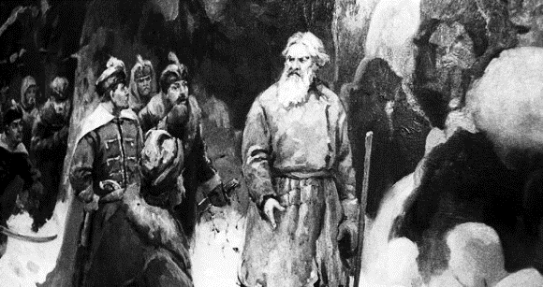
Иван Сусанин
Русский национальный герой, крестьянин из села Домнино Костромской области, прославившийся спасением царя Михаила Фёдоровича от польско-литовского отряда во время русско-польской войны, 30 марта 1613 года, повел вражеский отряд в непроходимые места (так называемое «Сусанинское болото»), за что был жестоко казнен поляками.

Slide 7
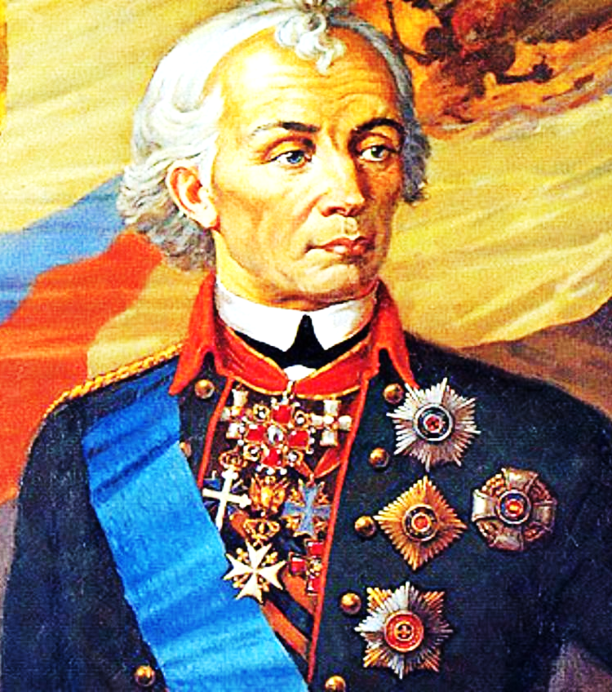
Александр Суворов
Великий русский полководец, ставший основоположником российской военной теории. Награжден всеми известными российскими орденами того времени, и семью иностранными, гений военного дела, победный генералиссимус, выдающийся полководец, не проигравший ни одной битвы за свою военную карьеру, он был и остается одним из самых великих стратегов в мировой истории. В русско-турецкую войну 1768-1774 гг, в начавшейся в 1787-м и продолжавшейся до 1791 года очередной русско-турецкой войне, он сыграл главнейшую роль. Сражение у Кинбурна, у Фокшан, при Рымнике, и наконец, взятие неприступной крепости Измаил с сильным и многочисленным гарнизоном – вот лишь самые крупные победы Суворова в этой войне. В 1794 году Суворов принимает участие в подавлении Польского восстания под предводительством Тадеуша Костюшко.

Slide 8
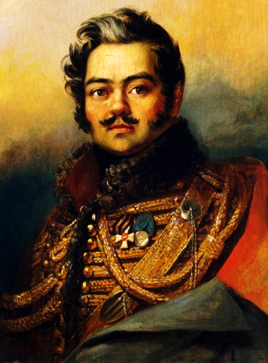
Денис Давыдов
Для гусара Дениса Васильевича Давыдова партизанская война оказалась родной стихией. Его летучий отряд в первые недели рейда в 1812г. по французским тылам захватил пленных в три-четыре раза больше, чем было бойцов в его отряде. Эти успехи впечатлили Кутузова, майор Давыдов получил подкрепление. Отряд пополняли и крестьяне — народные мстители. В кампаниях 1813 — 14 годов он отличался в каждом сражении. Лихой кавалерийской атакой он освободил от наполеоновцев Дрезден — и за это угодил под арест. (он взял город самовольно, без приказа).
После Ватерлоо боевой путь Давыдова не прервался. Он сражался с персами и поляками, а в окончательную отставку вышел в высоком чине генерал-лейтенанта, пройдя с победами дорогами нескольких войн.

Slide 9
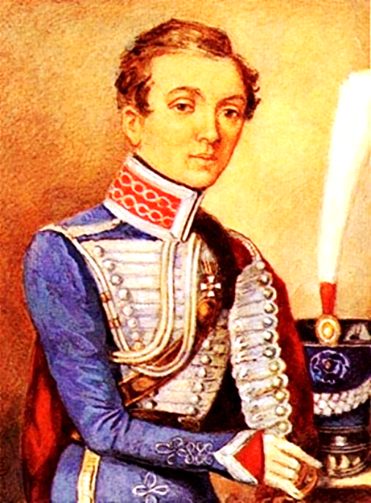
Надежда Дурова
Защиту Отечества принято связывать только с мужским родом. Однако в русской истории были и защитницы-женщины, которые сражались за Россию с не меньшей храбростью. Войну 1812 года Надежда Дурова начала в чине подпоручика Уланского полка. Дурова поучаствовала во многих сражениях той войны. Была Надежда под Смоленском, Миром, Дашковкой, была и на Бородинском поле.
Во время Бородинской битва Дурова была на передовой, получила ранения, но осталась в строю.

Slide 10
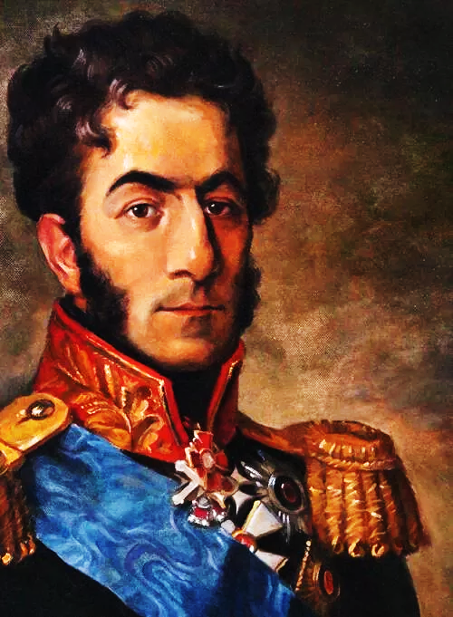
Пётр Иванович Багратион
Князь, генерал, главнокомандующий Отечественной войны 1812 г. Военачальник не знавший поражений в боях, и прозванный за свои стремительные атаки и победы «Львом русской армии». Он принял участие в 20 походах и войнах, стал участником более чем 150 сражений. Участвовал в знаменитом переходе Суворова через Альпы, под началом М. Кутузова – в антинаполеоновской компании в 1805-1807 годах. В 1808-1809 год Багратион принимает участие ещё в Русско-шведской и Русско-турецкой войне. 7 сентября (26 августа) состоялась знаменитая, вошедшая в историю России, Бородинская битва. Армия, которой командовал Багратион составляла левое крыло русских войск. В самом начале сражения Пётр Иванович получает тяжелое ранение в голень (оно оказывается роковым). Но поле боя он покидает не сразу, продолжая командовать вверенными ему войсками.

Slide 11
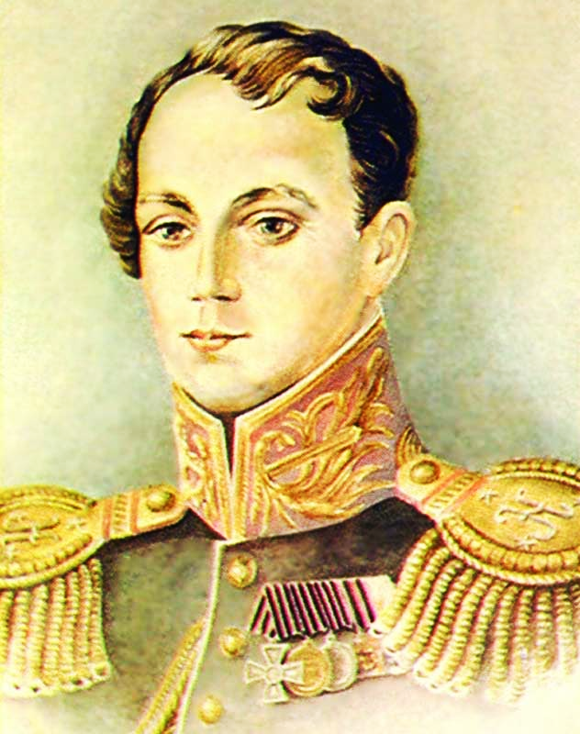
Александр Казарский
Герой русско-турецкой войны 1828-1829 годов. Командир 18-пушечного брига «Меркурий». 14 мая 1829 года находившийся в дозоре у Босфора бриг под командованием Александра Казарского был настигнут двумя турецкими линейными кораблями. Русский бриг в течение 3 часов сражался с настигшими его двумя огромными кораблями турецкого флота. Когда на горизонте появились русские корабли, Казарский разрядил лежавший у крюйт-камеры пистолет в воздух. Вскоре израненный, но не побежденный бриг входил в Севастопольскую бухту.

Slide 12
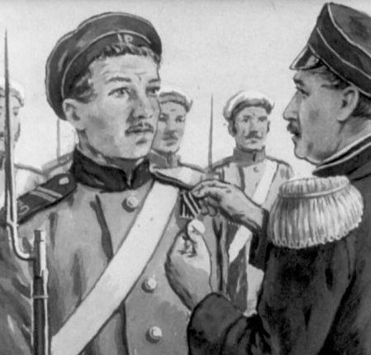
Пётр Кошка
Герой Севастопольской обороны 1854—1855гг
Самый известный «ночной охотник» Севастополя. Он участвовал в 18 ночных атаках и практически каждую ночь совершат одиночные вылазки в стан врага. Хорошо известен случай, как Кошка спас от поругания тело своего товарища, сапера Степана Трофимова. Французы, глумясь, выставили его полуобнаженный труп на бруствер окопа и охраняли днем и ночью. Отбить тело товарища не представлялось возможным, но незаметно подкравшись к убитому, Кошка взвалил тело себе на спину и на глазах изумленных англичан побежал обратно. Враг открыл по дерзкому матросу ураганный огонь, но Кошка благополучно добрался до своих траншей. За этот подвиг контр-адмирал Панфилов представил матроса второй статьи к повышению в звании и к ордену святого Георгия.

Slide 13
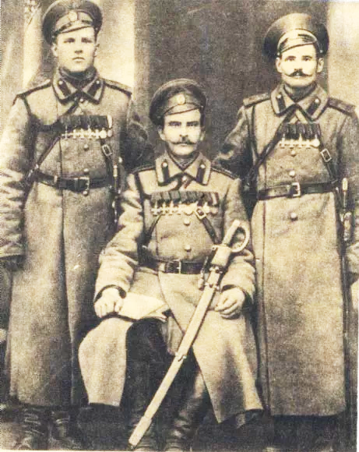
Аввакум Николаевич Волков
В русско-японскую войну
Аввакум Николаевич Волков стал полным Георгиевским Кавалером. Георгиевский крест 4-й степени он получил за храбрость еще в начале войны.
В одном из боев раненый Аввакум попадает к японцам в плен, был приговорен к расстрелу. Солдату удалось бежать. Опытный разведчик за многочисленные подвиги был удостоен Георгиевскими крестами 4-х степеней и стал полным Георгиевским Кавалером.

Slide 14
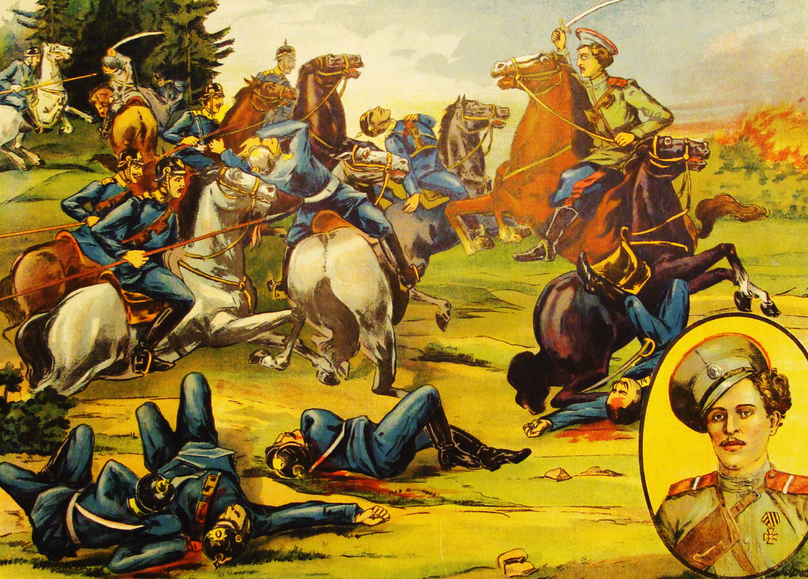
Козьма Крючков
В годы Первой мировой войны имя Козьмы Крючкова было известно всей России. Крючков и трое его товарищей отправились в сторожевой дозор, и внезапно столкнулись с разъездом немецких улан численностью 27 человек. Несмотря на неравенство сил, донцы и не думали сдаваться. Крючков был первым награжденным георгиевским крестом, получив крест 4-й степени за уничтожение в бою одиннадцати немцев. На теле Козьмы Крючкова позже насчитали 16 ран.

Slide 15
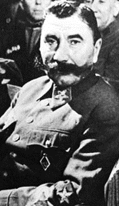
Семён Михайлович Будённый
Советский военачальник, командующий Первой конной армией РККА в годы Гражданской войны 1918-1922 гг., один из первых Маршалов Советского Союза.
Создал революционный конный отряд, действовавший против белогвардейцев на Дону.
Вместе с дивизиями 8-й армии одержавшее победу над казачьими корпусами генералов Мамонтова и Шкуро.

Slide 16
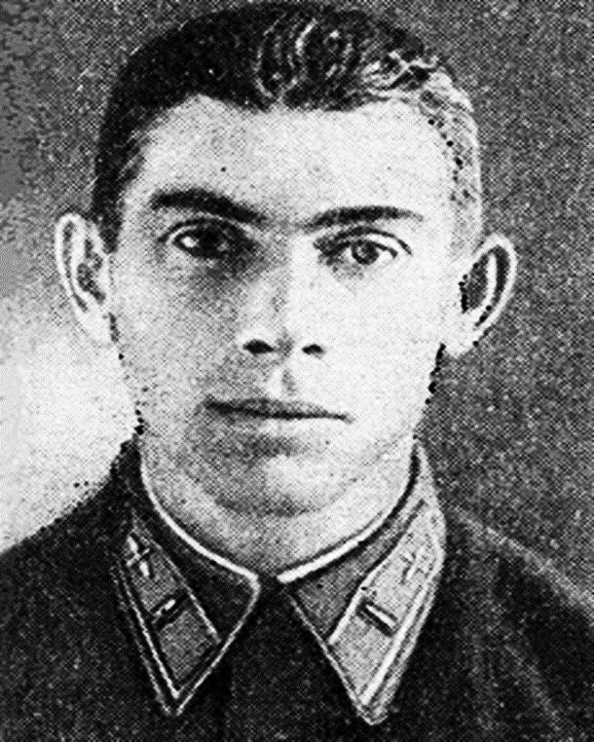
Николай Францевич Гастелло
Советский военный лётчик, участник трёх войн, в момент гибели занимал должность командира 2-й эскадрильи 207-го дальнебомбардировочного авиационного полка 42-й дальнебомбардировочной авиационной дивизии 3-го дальнебомбардировочного авиационного корпуса Дальнебомбардировочной авиации ВВС РККА в звании капитана.
Погиб во время боевого вылета. Герой Советского Союза, посмертно. Вражеский снаряд повредил топливный бак, летчик направил самолет прямо на колонну вражеской техники,
его «огненный таран» 26 июня 1941 года стал символом храбрости и готовности погибнуть за свою Родину.

Slide 17
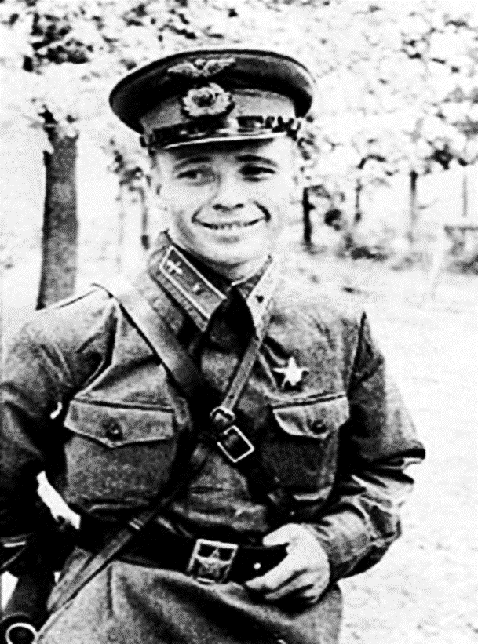
Виктор Васильевич Талалихин
Военный летчик,
заместитель командира эскадрильи 177-го
истребительного авиационного полка
6-го истребительного корпуса войск ПВО территории страны, младший лейтенант, Герой Советского Союза.
Сбил 6 самолетов. В ночь на 7 августа 1941 года на И-16 одним из первых произвел таран в ночном воздушном бою, сбив около Москвы бомбардировщик Не-111. Погиб в воздушном бою около Подольска 27 октября 1941 года.

Slide 18
Александр Панкратов
Первым в истории войны – 24 августа 1941 года – закрыл собой вражескую амбразуру политрук роты 125-го танкового полка 28-й танковой дивизии Александр Панкратов. Произошло это в бою близ Новгорода.

Slide 19
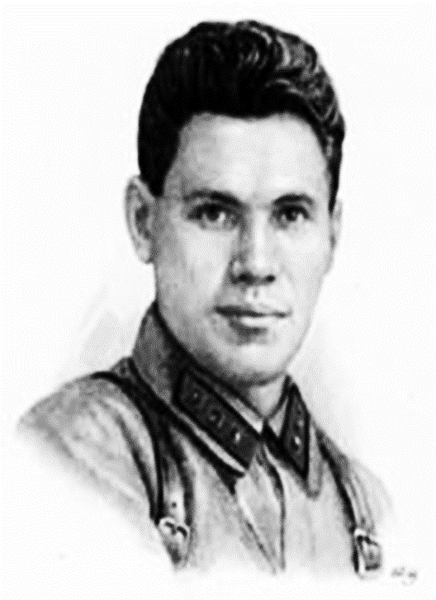
Василий Георгиевич Клочков
Советский военнослужащий, политический руководитель 4-й роты 2-го батальона 1075-го стрелкового полка 316-й стрелковой дивизии 16-й армии Западного фронта
«Велика Россия, а отступать некуда - позади Москва!»
Погиб, бросившись под вражеский танк со связкой гранат. Политрук Василий Георгиевич Клочков, командовавший ротой панфиловцев у разъезда Дубосеково погиб 16 ноября 1941 г.

Slide 20
Хорен Айрапетович Нариманян
1 декабря 1941 года на окраине деревни Акулово приняли свой последний бой красноармейцы ВНОСовцы ( бойцы поста воздушного наблюдения оповещения и связи — далее ВНОС ) 1-го корпуса Московской зоны ПВО под командованием старшего сержанта Хорена Нариманяна. Через несколько дней, когда остатки немецких войск были отброшены, наши войска увидели на окраине деревни разрушенный блиндаж, около него три обгоревших танка и более десятка фашистских трупов. В блиндаже — изрешеченные пулями тела бойцов поста ВНОС, принявших танковый удар на себя. Восемь человек с винтовками и гранатами против целой армии.

Slide 21
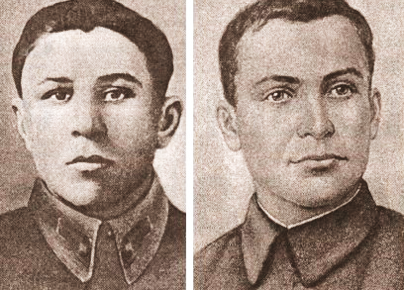
Петр Гутченко
18 августа 1942 года 93‑й стрелковый полк 76‑й стрелковой дивизии у станицы Клетской вел бои за расширение захваченного плацдарма на правом берегу Дона. На подступах к станице немцы обустроили дзот, он не давал возможности нашим продвинуться. В одной из атак 21‑летний заместитель политрука Петр Гутченко и 19‑летний командир стрелкового взвода младший лейтенант Александр Покальчук
с разных сторон сумели подползти к дзоту и метнуть в амбразуру по 2 гранаты, но безуспешно. Гранат больше не осталось, и тогда оба одновременно бросились на амбразуру и закрыли ее своими телами…
Александр Покальчук

Slide 22
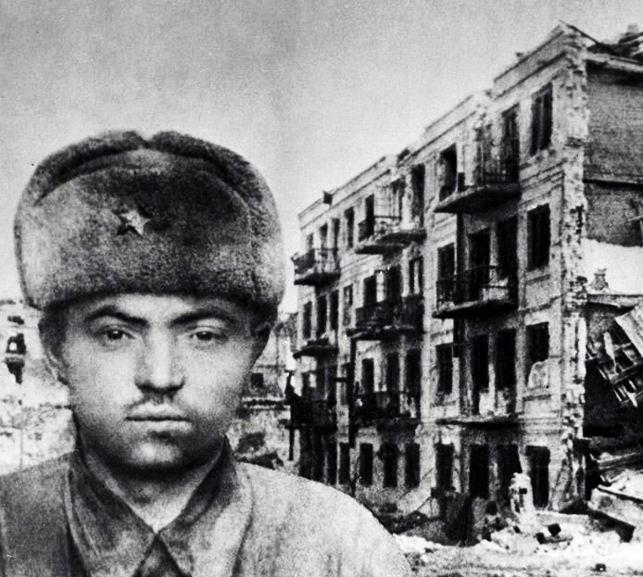
Яков Павлов
Герой Сталинградской битвы.
Вечером 27 сентября 1942 года Яков Павлов получил боевое задание командира роты лейтенанта Наумова разведать обстановку в 4-этажном здании в центре города, которое имело важное тактическое положение. Этот дом вошёл в историю Сталинградской битвы как «Дом Павлова». С тремя бойцами ему удалось выбить немцев из здания и полностью захватить его. Вскоре группа получила подкрепление, боепитание и телефонную линию. Фашисты непрерывно атаковали здание, пытались разбить его артиллерией и авиабомбами.
Умело маневрируя силами небольшого «гарнизона», Павлов избегал больших потерь и в течение 58 дней и ночей оборонял дом, не позволяя врагу пробиться к Волге.

Slide 23
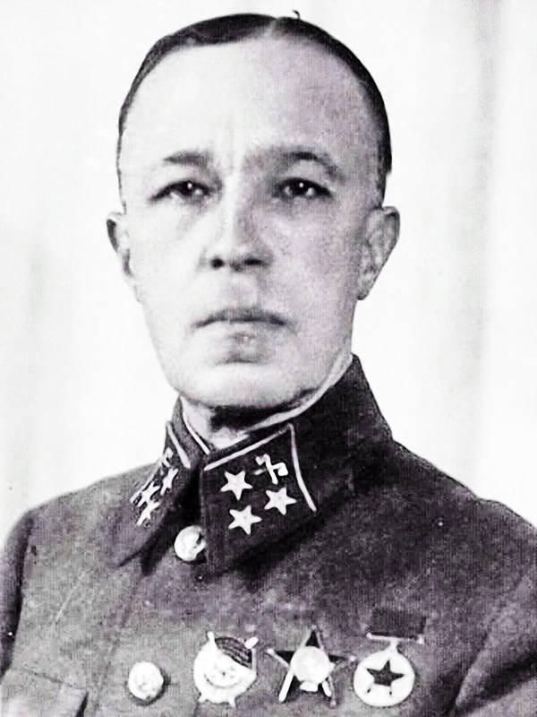
Дмитрии Карбышев
Карбышев считался одним из лучших специалистов военно-инженерных дел не только в СССР, но и в мире. 8 августа 1941 года генерал Карбышев был тяжело контужен и в бессознательном состоянии попал в плен в немцам. С самого начала плена немцы пытались склонить Дмитрия Михайловича к сотрудничеству, но все было тщетно. Последним пунктом был лагерь Маутхаузен, где в ночь на 18 февраля 1945 года генерала Карбышева подвергли зверским пыткам и вмести с 500 другими узниками лагеря облили ледяной водой на морозе -12 градусов. Последние слова генерала были обращены ко всем кто защищал и любил свою Родину "Бодрей, товарищи! Думайте о Родине, и мужество не покинет вас!".

Slide 24
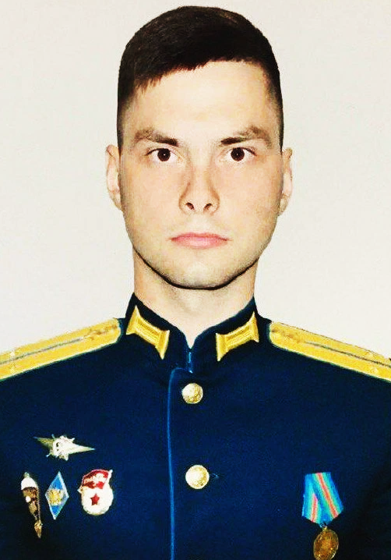
Козин Сергей Михайлович
Герой Z. Гвардии лейтенант Козин Сергей Михайлович, командир 2 ПДВ 6 ПДР 137 гвардейского парашютно-десантного полка.
Выпускник МБОУ Кубинской СОШ № 2 им. Героя Советского Союза Безбородова В.П..
Награждён медалью "За Отвагу" за захват стратегически важного объекта.
Погиб 18 сентября 2022 года.
Ты как сверхновая звезда:
Яркая вспышка – и нет…
Ты не вернёшься никогда,
Но с нами будет твой свет!

Slide 25
Каждый день в истории России – это страницы подвига нашего народа. Герои
мирного и военного времени пишут историю Отчизны.

